Slide 1


Introducción a la Ciencia de Datos
Maestría en Ciencias de la Computación
Dr. Irvin Hussein López Nava

Slide 2


04
Clasificación

Slide 3


Slide 4
4.2 Decision tree learning

Slide 5

¿Qué son
los Árboles de
Decisión?

Slide 6
Definiciones
ChatGPT
Wikipedia
Gemini
Son un tipo de modelo de aprendizaje automático que se utiliza para tareas de clasificación. Son representaciones gráficas en forma de árbol en las que se toman decisiones basadas en la información contenida en los datos.
Es un modelo jerárquico que utiliza un modelo de decisiones similar a un árbol y sus posibles consecuencias, incluidos los resultados de eventos casuales, los costos de los recursos y la utilidad. Es una forma de mostrar un algoritmo que solo contiene declaraciones de control condicionales.
Son un tipo de algoritmo de aprendizaje supervisado que se utiliza para clasificación. Son modelos de predicción que se construyen a partir de una serie de reglas. Cada regla se divide en dos o más ramas, y cada rama representa un resultado posible.
https://chat.openai.com/
https://en.wikipedia.org/wiki/Decision_tree
https://gemini.google.com/

Slide 7
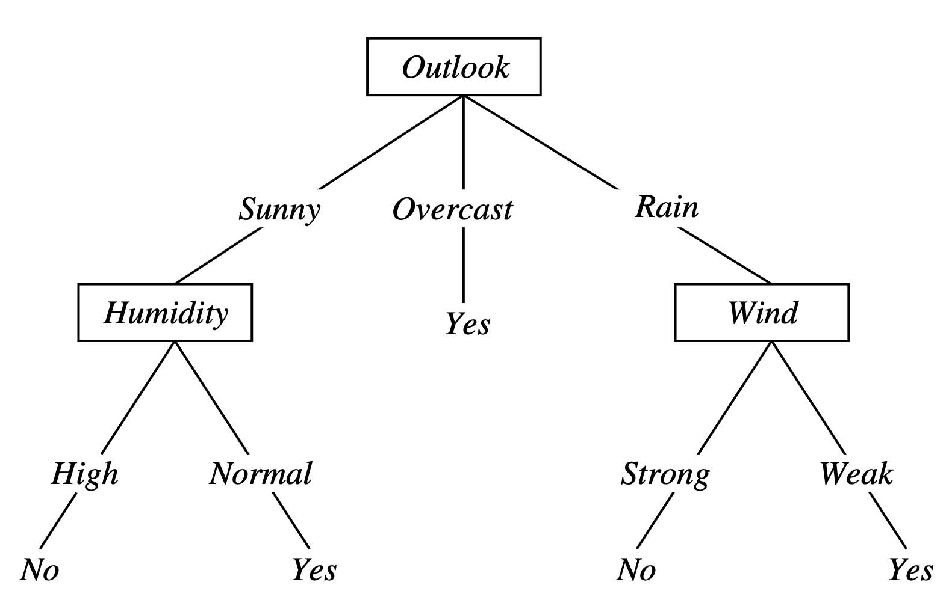
Play tennis

Slide 8
Decision tree
Un árbol de decisión representa una función que toma como entrada un vector de valores de atributos y devuelve una "decisión", i.e., un único valor de salida.
Los valores de entrada y salida pueden ser discretos o continuos.
Representación de un árbol de decisión:
Cada nodo interno prueba un atributo
Cada rama corresponde a un valor de atributo
Cada nodo hoja asigna una clasificación

Slide 9
¿Cuándo considerar los árboles de decisión?
Instancias descriptibles por pares atributo-valor.
La función objetivo es discreta.
Puede ser necesaria una hipótesis disyuntiva.
Datos de entrenamiento posiblemente ruidosos.
Ejemplos:
Diagnóstico médico.
Análisis de riesgo de crédito y detección de fraudes.
Predicción de retención de empleados.
Recomendación de productos.

Slide 10
Árboles de decisión
El algoritmo básico de aprendizaje de árboles de decisión, como el ID3 (Quinlan 1986) y su sucesor C4.5 (Quinlan 1993), utiliza una búsqueda codiciosa (greedy) de arriba hacia abajo a través del espacio de posibles árboles de decisión.
Este enfoque comienza con la pregunta de qué atributo debe ser probado en la raíz del árbol.
Para decidir esto, cada atributo se evalúa mediante una prueba estadística para determinar qué tan bien clasifica los ejemplos de entrenamiento.

Slide 11
Árboles de decisión
El mejor atributo se selecciona para ser probado en la raíz del árbol.
Después, se crea un nodo descendiente para cada valor posible de este atributo, y los ejemplos de entrenamiento se distribuyen al nodo correspondiente según su valor.
Este proceso se repite recursivamente en cada nodo descendiente, seleccionando el mejor atributo en cada punto del árbol, lo que constituye una búsqueda greedy sin retroceso para construir un árbol de decisión aceptable.

Slide 12
Inducción Top-down
Main loop:
A ← the “best” decision attribute for next node.
Assign A as decision attribute for node.
For each value of A, create new descendant of node.
Sort training examples to leaf nodes.
If training examples perfectly classified, Then STOP.
Else iterate over new leaf nodes.

Slide 13
¿Cuál atributo es el mejor clasificador?
La elección principal en el algoritmo ID3 es seleccionar qué atributo probar en cada nodo del árbol.
Se desea elegir el atributo más útil para clasificar los ejemplos, ¿cuál es una buena medida cuantitativa del valor de un atributo?
La propiedad estadística llamada ganancia de información, mide qué tan bien un atributo separa los ejemplos de entrenamiento según su clasificación objetivo.
ID3 utiliza esta medida para seleccionar entre los atributos candidatos en cada paso mientras construye el árbol.

Slide 14
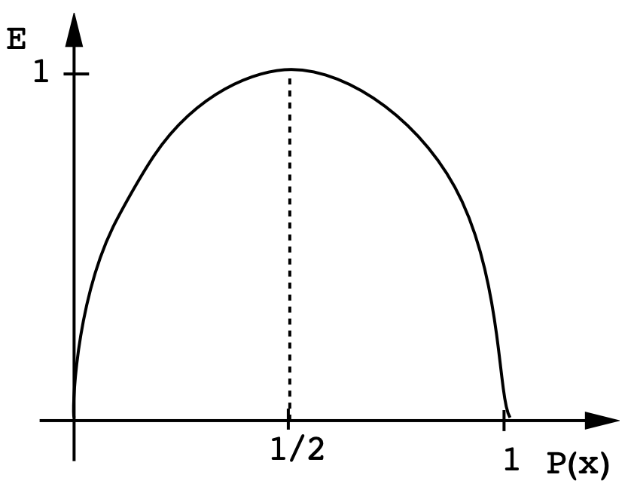
Entropía
S es una muestra de ejemplos de entrenamiento.
S+ es la proporción de ejemplos positivos en S.
S- es la proporción de ejemplos negativos en S.
La entropía mide la impureza de S.

Slide 15
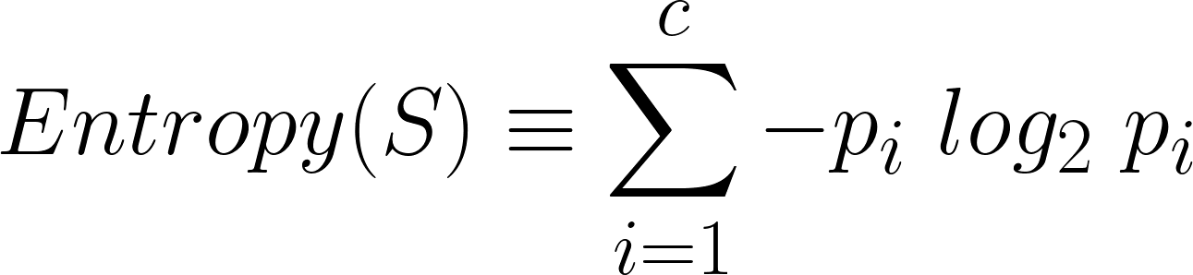
Aplicando la Entropía
Entropy(S) = número esperado de bits necesarios para codificar la clase (S+ o S-) de un atributo de S extraído aleatoriamente.
Teoría de la información: el código de longitud óptima asigna bits -log₂p al mensaje que tiene probabilidad p.

Slide 16
Aplicando la Entropía
Para ilustrar esto, suponga que S es una colección de 14 ejemplos de algún concepto booleano, incluidos 9 ejemplos positivos y 5 negativos (adoptando la notación [9+, 5-] para resumir dicha muestra de datos).
Entonces, la entropía de S relativa a esta clasificación booleana es
Entropy([9+, 5-]) = -(9/14) log₂(9/14) - (5/14) log₂(5/14) = 0.940

Slide 17
Aplicando la Entropía
Observe que la entropía es 0 si todos los miembros de S pertenecen a la misma clase.
Por ejemplo, si todos los miembros son positivos (p+ = 1), entonces p- es 0, y Entropy(S) = -1 * log₂(1) - 0 * log₂(0) = -1 * 0 - 0 * log₂(0) = 0.
Notar además que la entropía es 1 cuando la colección contiene un número igual de ejemplos positivos y negativos.
Si la colección contiene cantidades desiguales de ejemplos positivos y negativos, la entropía está entre 0 y 1.

Slide 18
Ganancia de información
Gain(S, A) = reducción esperada de entropía debido a la clasificación en A causada por la partición de los ejemplos según este atributo.
donde Values(A) es el conjunto de todos los valores posibles para el atributo A, y S, es el subconjunto de S para el que el atributo A tiene valor v.
Note que el primer término de la ecuación es la entropía de la colección original S, y el segundo término es el valor esperado de la entropía después de que S se particione utilizando el atributo A.

Slide 19
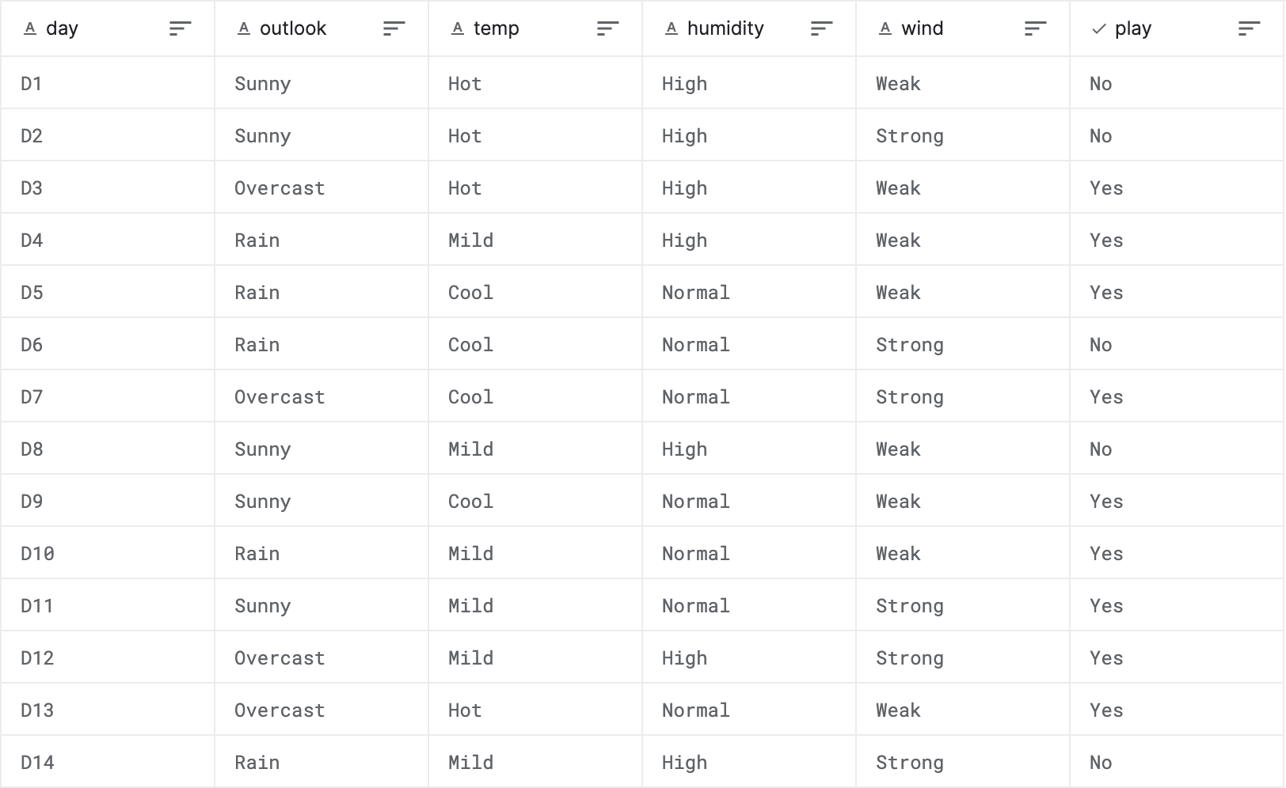
Attributes

Slide 20
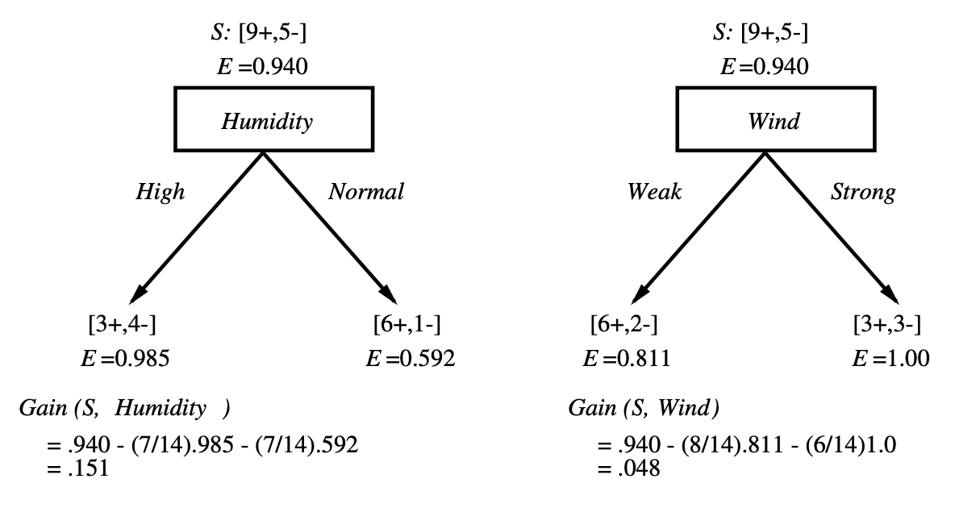
Seleccionar el atributo siguiente
¿Cuál es el mejor atributo para clasificar?
Outlook?
Temperature?

Slide 22
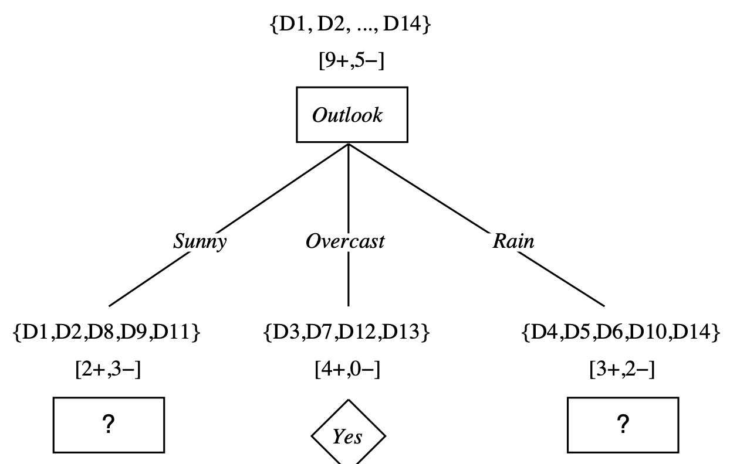
¿y el que sigue?
S_{Sunny} = {D1, D2, D8, D9, D11}
Gain(S_{Sunny}, Temperature) =
Gain(S_{Sunny}, Humidity) =
Gain(S_{Sunny}, Wind) =

Slide 23
¿y el que sigue?
S_{Sunny} = {D1, D2, D8, D9, D11}
Gain(S_{Sunny}, Temperature) = 0.97 - (2/5) 0.0 - (2/5) 1.0 - (1/5) 0.0 = 0.57
Gain(S_{Sunny}, Humidity) =
Gain(S_{Sunny}, Wind) =

Slide 24
¿y el que sigue?
S_{Sunny} = {D1, D2, D8, D9, D11}
Gain(S_{Sunny}, Temperature) = 0.97 - (2/5) 0.0 - (2/5) 1.0 - (1/5) 0.0 = 0.57
Gain(S_{Sunny}, Humidity) = 0.97 - (3/5) 0.0 - (2/5) 0.0 = 0.97
Gain(S_{Sunny}, Wind) = 0.97 - (2/5) 1.0 - (3/5) 0.91 = 0.019
Calcular
Rain

Slide 25
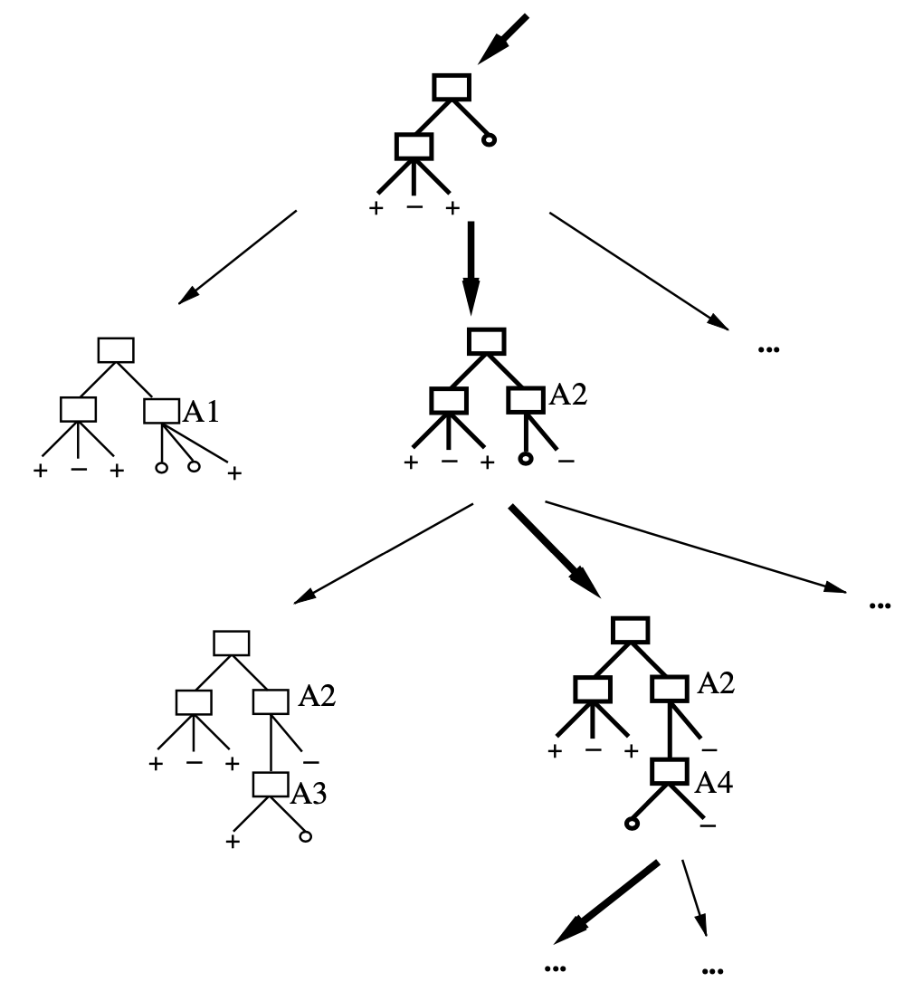
Búsqueda de espacio de hipótesis por ID3

Slide 26

Algoritmo ID3
ID3 (Examples, Target_Attribute, Attributes)
Create a root node for the tree
If all examples are positive, Return the single-node tree Root, with label = +.
If all examples are negative, Return the single-node tree Root, with label = -.
If number of predicting attributes is empty, then Return the single node tree Root,
with label = most common value of the target attribute in the examples.
Otherwise Begin
A ← The Attribute that best classifies examples.
Decision Tree attribute for Root = A.
For each possible value, v_{i}, of A,
Add a new tree branch below Root, corresponding to the test A = v_{i}.
Let Examples(v_{i}) be the subset of examples that have the value v_{i} for A
If Examples(v_{i}) is empty
Then below this new branch add a leaf node with label = most common target value in the examples
Else below this new branch add the subtree ID3 (Examples(v_{i}), Target_Attribute, Attributes – {A})
End
Return Root

Slide 27
Búsqueda de espacio de hipótesis por ID3
¡El espacio de hipótesis está incompleto!
La función objetivo seguramente está allí...
Genera una única hipótesis (¿cuál?)
No puedo manejar 20 preguntas...
Sin retroceso
Se cae en mínimos locales…
Opciones de búsqueda basadas en estadísticas
Datos resistentes al ruido...
Sesgo inductivo: "preferir el árbol más corto"

Slide 28
Sesgo inductivo en ID3
Notar que H es el conjunto potencia de instancias X
→¿Imparcial?
No precisamente…
Preferencia por árboles pequeños y por aquellos con atributos de alta ganancia de información cerca de la raíz.
El sesgo es una preferencia por alguna hipótesis, en lugar de una restricción del espacio de hipótesis H.
Occam’s razor: preferir la hipótesis más corta que se ajuste a los datos.

Slide 29
¿Por qué preferir hipótesis pequeñas?
Argumento a favor:
Hay menos hipótesis cortas que largas
Es improbable que una hipótesis corta que se ajuste a los datos sea una coincidencia
Una hipótesis larga que se ajuste a los datos podría ser una coincidencia.
Argumento opuesto:
Hay muchas formas de definir conjuntos pequeños de hipótesis
¿Qué tienen de especial los conjuntos pequeños basados en el tamaño de la hipótesis?

Slide 30
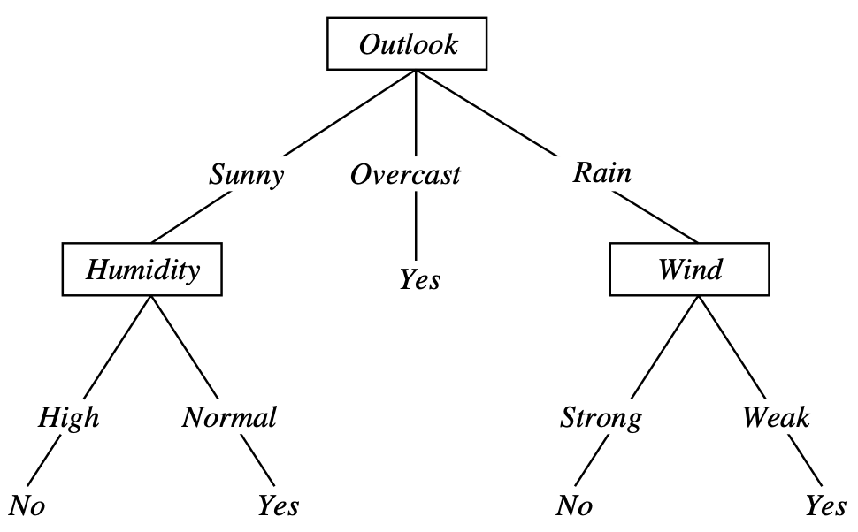
Sobreajuste en árboles de decisión
Considere agregar un ejemplo de entrenamiento ruidoso (n.° 15):
Sunny, Hot, Normal, Strong, Play = No
¿Qué efecto tiene sobre el árbol anterior?

Slide 31
Sobreajuste
Considere el error de la hipótesis h sobre
datos de entrenamiento: error_{train}(h)
distribución completa D de datos: error_{D}(h)
La hipótesis h ∈ H sobreajusta los datos de entrenamiento si existe una hipótesis alternativa h' ∈ H tal que
error_{train}(h) < error_{train}(h’)
y
error_{D}(h) > error_{D}(h’)

Slide 32
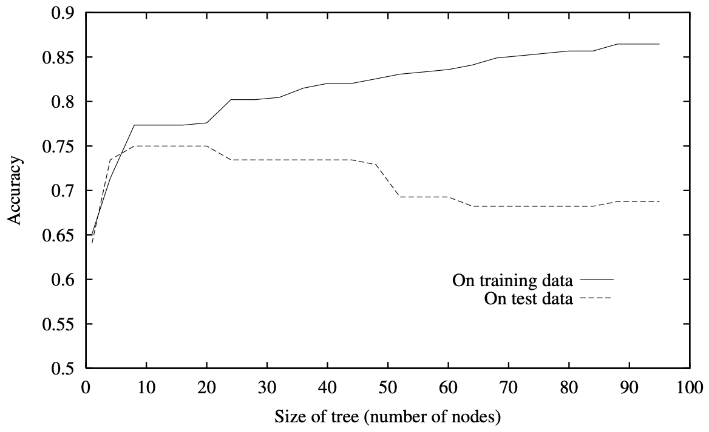
Sobreajuste en árbol de decisiones

Slide 33
¿Cómo evitar el sobreajuste?
Dejar de crecer el árbol cuando la división de datos no es estadísticamente significativa.
Crecer el árbol completo y luego realizar una poda posterior.
¿Cómo seleccionar el "mejor" árbol?:
Medir el rendimiento sobre los datos de entrenamiento.
Medir el rendimiento en un conjunto de datos de validación independiente.
MDL: minimizar
size(tree) + size(misclassifications(tree))
Notes:
minimum description length principle

Slide 34
Podado de error-reducido
Dividir los datos en conjuntos de entrenamiento y validación (prueba).
Do until further pruning is harmful:
Evaluate the impact on validation set of pruning each possible node (plus those below it).
Greedily remove the one that most improves validation set accuracy.
⇒ Produce la versión más pequeña del subárbol más preciso.
¿Qué pasa si los datos son limitados?

Slide 35
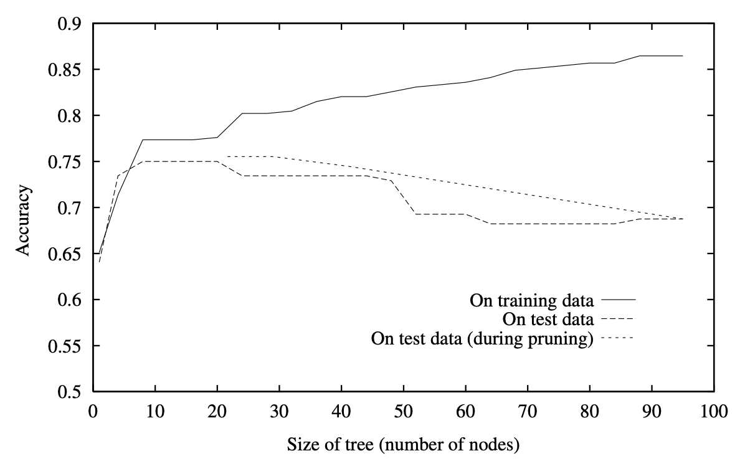
Efectos del podado

Slide 36

Reglas post - podado
Convertir el árbol en un conjunto equivalente de reglas.
Pode cada regla independientemente de las demás.
Ordenar las reglas finales en la secuencia deseada para su uso.
Quizá sea el enfoque más utilizado (e.g., C4.5 de Ross Quinlan).
https://www.rulequest.com/Personal/

Slide 37
Convertir árbol en reglas de clasificación
Definición: Las reglas de decisión son reglas con la siguiente forma:
if <conditions> then <actions>
if outlook = sunny then
| if humidity <= 75 then yes (2.0)
| if humidity > 75 then no (3.0)
if outlook = overcast then yes (4.0)
if outlook = rainy then
| if windy = TRUE then no (2.0)
| if windy = FALSE then yes (3.0)

Slide 38
Atributos continuos
Transformar a atributos discretos que representen el dominio continuo.
(Humidity > 82) = High, Normal
Temperature > 76 = Hot
Temperature > 69 = Mild
Temperature <70 = Cool

Slide 39
Atributos con muchos valores
Problema:
Si un atributo tiene muchos valores, Gain lo seleccionará.
Una solución: utilizar GainRatio en su lugar:
donde S_{i} es el subconjunto de S para el que A tiene el valor v_{i}.

Slide 40
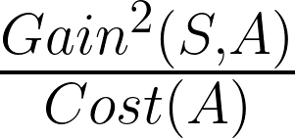
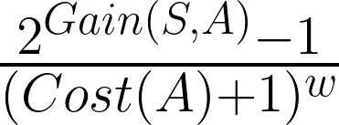
Atributos con pesos
¿Cómo aprender eficazmente un árbol con pesos?
Un enfoque: sustituir Gain por
donde w ∈ [0,1] determina la importancia del peso.

Slide 41
Valores de atributo desconocidos
¿Qué pasa si en algunos ejemplos faltan valores de A?
Use training example anyway, sort through tree:
If node n tests A, assign most common value of A among others sorted to node n.
Assign most common value of A among other examples with same target value.
Assign probability p_{i}, to each possible value v_{i} of A.
Assign fraction p_{i} of example to each descendant in tree.
Classify new examples in the same fashion.

Slide 42
Mejoras C4.5 a ID3
Maneja tanto atributos continuos como discretos.
C4.5 crea un umbral y, a continuación, divide la lista en aquellos cuyo valor de atributo es superior al umbral y aquellos que son inferiores o iguales a él.
Los datos de entrenamiento pueden tener valores de atributo nulos.
C4.5 permite marcar los valores de los atributos como ? para indicar que faltan. Los valores de atributos que faltan simplemente no se utilizan en los cálculos de ganancia y entropía.
Gestión de atributos con distintos pesos.
Poda de árboles tras su creación.
C4.5 recorre el árbol una vez creado e intenta eliminar las ramas que no ayudan sustituyéndolas por nodos hoja.

Slide 43
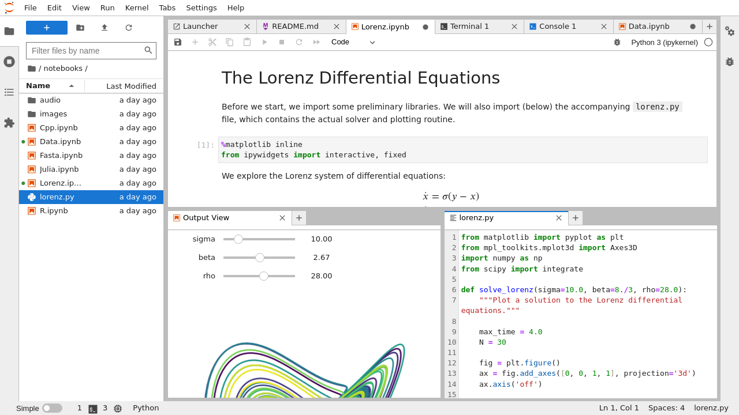
(Go to live notebook)
Notes:
https://www.geeksforgeeks.org/linear-regression-python-implementation/

Slide 44


Extra Libro
05.08-Random-Forests.ipynb
(primera parte)

Slide 45


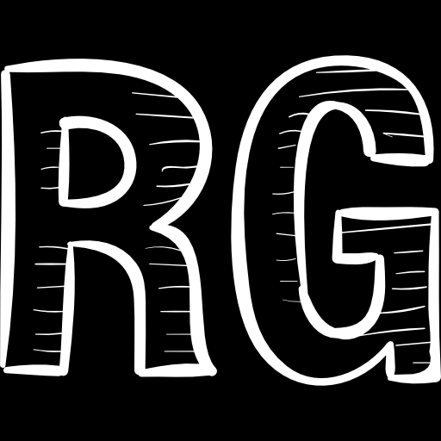
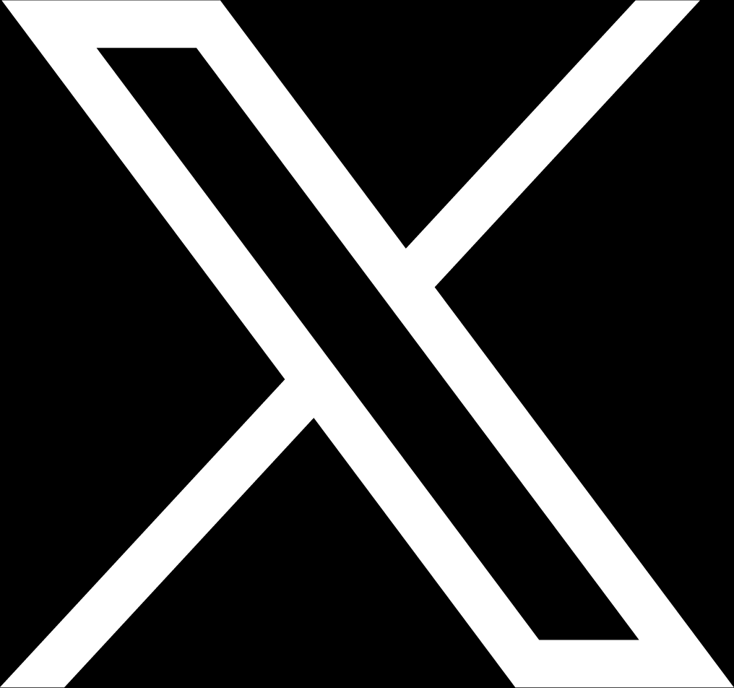
Gracias!
¿Alguna pregunta?
hussein@cicese.mx
https://sites.google.com/view/husseinlopeznava
CREDITS: This presentation was based on a template by Slidesgo, and includes icons by Flaticon.

